Slide 1
Android输入法架构
裴润升
oppo开发三部

Slide 2
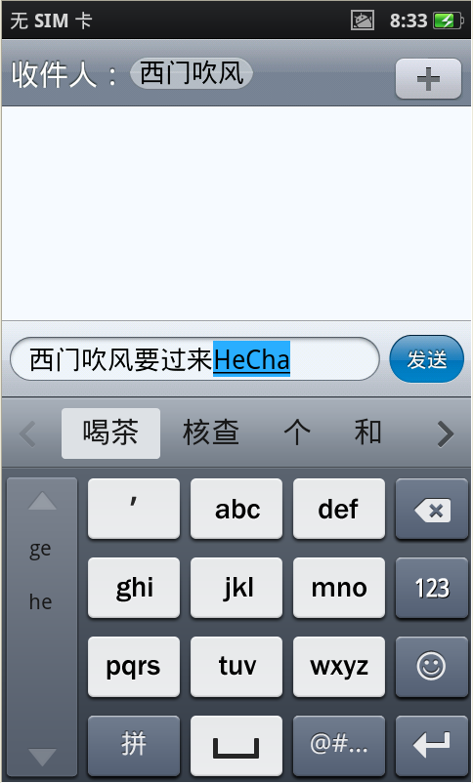
输入法
为系统中其他模块提供输入功能的模块
1 硬键盘
2 软键盘
3 手写
4 语音输入
问题：
输入法和应用分属不同的模块，如何输入内容？

Slide 3
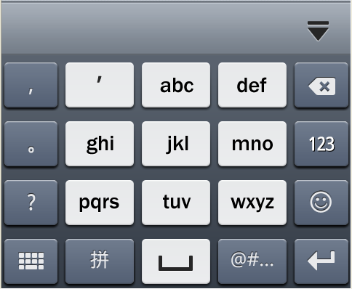
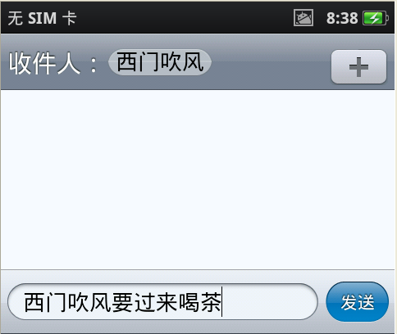
输入法
问题：
输入法和应用分属不同模块，不同进程，如何交互？
?

Slide 4
输入法整体架构图
注：虚线框用于区分不同的进程
WindowManagerService
窗口管理服务
InputMethodManagerService
输入法管理服务
BINDER
BINDER
BINDER
输入法管理器
InputMethodManager
InputMethodService
服务框架
桥接器
跨进程调用
Application
UI模块
inputView candView 全屏

Slide 5
输入法应用进程部分
输入应用的内部架构
Service
KeyEvent.Callback
extends
implement
class AbstractInputMethodImpl
Implement InputMethod
AbstractInputMethodService
class AbstractInputMethodSessionImpl
Implement InputMethodSession
extends
InputMehtodService
接口InputMethod作用:
  1 创建时绑定到系统服务中
  2 绑定Ime到应用程序上下文
  3 开启或结束输入过程
  4 InputMethodSession操作
InputMethodSession：
可提供给App使用的输入法功能接口
UI模块
inputView candView 全屏

Slide 6
InputMethodService
InputMethodService功能接口部分
InputMethodService
InputMethodImpl extends
AbstractInputMethodImpl
InputMethodSessionImpl extends
AbstractInputMethodSessionImpl
1 attachToken
2 bindInput
3 unbindInput
4 startInput
5 restartInput
6 hideSoftInput
7 showSoftInput
1 finishInput
2 displayCompletions
3 updateExtractedText
4 updateSelection
5 updateCursor
6 appPrivateCommand
7 toggleSoftInput

Slide 7
InputMethodService
InputMethodService GUI部分
InputMethodService
SoftInputWindow extends Dialog
1 显示全屏视图的容器：
ViewGroup mFullscreenArea
2 横屏模式下的编辑框和按钮容器：
FrameLayout mExtractFrame
3 候选栏视图容器：
FrameLayout mCandidatesFrame
4 输入主视图容器
FrameLayout mInputFrame
窗口内容视图
View mRootView
包含

Slide 8
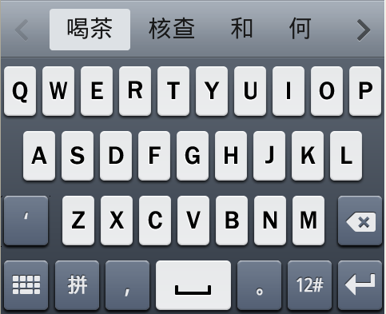
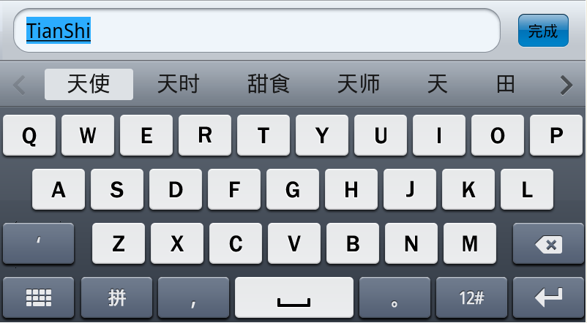
InputMethodService
InputMethodService GUI部分
mCandidatesFrame
mExtractFrame
mInputFrame
横屏模式
竖屏模式

Slide 9
Application端
App端：
BINDER
InputMethodManager
焦点切换及绑定
InputMethodManagerService
请求调用输入法
焦点认证
onWindowFocus
WindowManagerService
showSoftInput
ViewRoot
TextView

Slide 10
系统服务端
系统服务端：
ServiceConnection
Handler.Callback
BINDER
接 口 实 现
InputMethodManager
InputMethodManagerService
extends IInputMethodManager.Stub
IInputMethod
IInputMethodSession
ClientState
APP端
SessionState
IInputMethodClient
IInputContext
系统服务端
BINDER
InputMethodService
输入法应用端

Slide 11
模块和接口分析
IInputMethodManager提供的接口方法列表：
------------------------------------------------------------------------------------------------------------------------------------------------------------------------------------------------------------------------------------------------
List<InputMethodInfo> getInputMethodList();
List<InputMethodInfo> getEnabledInputMethodList();
------------------------------------------------------------------------------------------------------------------------------------------------------------------------------------------------------------------------------------------------
void addClient(……); void removeClient();
------------------------------------------------------------------------------------------------------------------------------------------------------------------------------------------------------------------------------------------------
InputBindResult startInput(…, EditorInfo, …); void finishInput();
------------------------------------------------------------------------------------------------------------------------------------------------------------------------------------------------------------------------------------------------
void showSoftInput(……); void hideSoftInput(……);
void showInputMethodPickerFromClient(……);
void hideMySoftInput(……);
------------------------------------------------------------------------------------------------------------------------------------------------------------------------------------------------------------------------------------------------
void setInputMethod(……); boolean setInputMethodEnabled(……);
------------------------------------------------------------------------------------------------------------------------------------------------------------------------------------------------------------------------------------------------
void updateStatusIcon(……); void windowGainedFocus();

Slide 12
输入法接口之IInputMethod
IInputMethod定义的接口
作用：一个连接输入法部件的顶层接口。
void attachToken(……); void bindInput(in InputBinding );
void unbindInput(); //绑定相关
------------------------------------------------------------------------------------------------------------------------------------------------------------------------------------------------------------------------------------------------
void startInput(in EditorInfo); void restartInput(in EditorInfo);
------------------------------------------------------------------------------------------------------------------------------------------------------------------------------------------------------------------------------------------------
void createSession(IInputMethodCallback); // 会话相关
void setSessionEnabled(IInputMethodSession, boolean);
void revokeSession(IInputMethodSession);
------------------------------------------------------------------------------------------------------------------------------------------------------------------------------------------------------------------------------------------------
void showSoftInput(boolean explicit);
void hideSoftInput(); //软键盘显示、隐藏

Slide 13
IInputMethod及其使用
HandlerCaller.Callback
系统服务端采用了代理机制跨
进程调用输入法应用端
何为代理机制？
IInputMethod.Stub
implements
extends
IInputMethodWrapper
包
含
HandlerCaller
AbstractInputMethodService
InputMethod
IInputContext
BINDER调用
系统服务端
输入法应用端

Slide 14
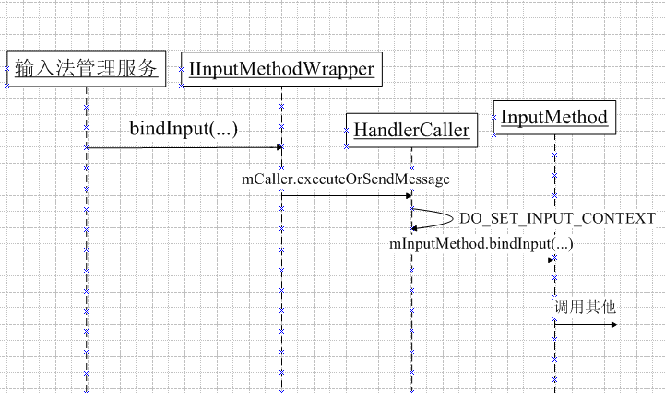
输入法服务框架中的代理机制

Slide 15
输入法接口之IInputMehtodSession
IInputMehtodSession接口简介
作用：Sub-interface of IInputMethod which is safe to give to client applications.
void finishInput(); //App告诉输入法欲停止接收文本
void updateExtractedText(……); void updateSelection(……); void updateCursor(……); void displayCompletions(……);
void dispatchKeyEvent(……); void dispatchTrackballEvent(……);
void appPrivateCommand(String action, in Bundle data);

Slide 16
IInputMehtodSession及其使用
HandlerCaller.Callback
AbstractInputMethodService.
AbstractInputMethodSessionImpl
IInputMethodSession.Stub
implements
extends
IInputMethodSessionWrapper
extends
包
含
HandlerCaller
InputMethodService.
InputMethodSessionImpl
InputMethodSession
InputMethodSession
调用
系统服务端
输入法应用端

Slide 17
输入法接口之IInputMethodClient
IInputMethodClient接口简介
作用：作为输入法管理服务的客户端实现，用于标识自我并接收来自管理服务端的状态变化.
void setUsingInputMethod(…); //该方法目前没有使用 void onBindMethod(…); void onUnbindMethod(…); void setActive(…);

Slide 18
IInputMethodClient及其使用
InputMethodManagerService
BINDER
InputMethodManager
IInputMethodClient.Stub mClient
调用服务接口时将mClient传到服务端
如：
mService.showSoftInput(mClient,
flags, resultReceiver)
服务端使用该client进行合法性判断及
回调
APP端
系统服务端

Slide 19
输入法接口之IInputContext
IInputContext
在框架中，它是输入法到应用的一个桥接器，十分重要！
作用：使输入法可以在当前的编辑区进行编辑，并执行与应用的其他交互功能.
主要功能：
1 获取光标前后文本及大小写模式；
2 提交、删除文本；
3 选择文本；
4 锁定编辑；
5 发送键值及清除按键状态；
6 编辑框命令操作
7 通知当前输入法是否全屏的标志

Slide 20
IInputContext及其使用
问题：
这个是怎么调用的？？
IInputContext.Stub
extends
IInputConnectionWrapper
包
含
Handler mH
APP
InputConnection
mInputConnection
InputConnection
输入法应用端
APP应用端

Slide 21
输入法接口之InputConnection
public interface InputConnection 简介
作用：
App
InputMethod
功能描述：
1、文本编辑；
2、编辑框命令执行；
3、键值操作；
4、其他信息传递和操作
它的实例由客户端创建之后传递给输入法使用 。
InputConnection作为从输入法到应用的一个通信通道
抽象类BaseInputConnection实现了该接口，实现了通用的系统导向部分的功能。
InputConnection在输入法和客户端之间建立了一个连接，输入法可以使用该连接获取或发送信息给客户端。 。

Slide 22
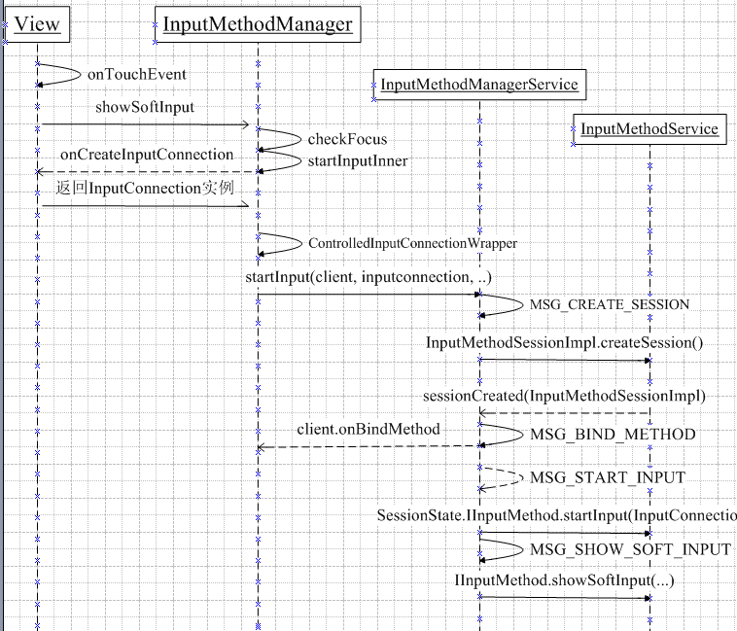

Slide 23
应用到输入法间的连接
经过上一步的过程，做到了：
1 App端将InputConnection实例传给了输入法应用；
2 输入法应用将InputMethodSession的客户端接口IInputMethodSession传递给App应用；
3 输入法管理服务与app和输入法建立了连接；
4 App端调起了输入法。

Slide 24
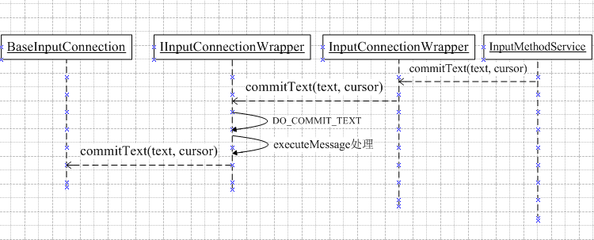
桥接器另外一个方向的问题
?
App端
输入法应用端
InputConnection

Slide 25
输入法的窗口动画
android输入法与应用窗口的交互过程：生硬
改进：
输入法窗口弹出时，慢慢挤开应用的窗口界面，
使得整个弹出过程平滑流畅。
修改涉及的地方：
SoftInputWindow、InputMethodService、
View、ViewRoot、WindowManagerServices
Dialog

Slide 26
输入法实现部件介绍
输入法实现部件
该部件以服务的部件来提供，它是Service类的间接子类。
class Service
InputMethodService
class
AbstractInputMethodService
服务框架
UI模块
inputView candView 全屏

Slide 27
输入法实现部件介绍
InputMethodService成员简介
1、服务相关：
void onCreate()；
void onDestroy()；
void onBindInput()；
void onUnbindInput() ；
void onStartInput(EditorInfo, boolean)；
void onStartInputView(EditorInfo, boolean) ；
void onFinishInput() ；void onFinishInputView(boolean);
void onFinishCandidatesView(boolean)

Slide 28
输入法实现部件介绍
InputMethodService成员简介
2、获取状态相关：
void InputBinding getCurrentInputBinding()；//获得当前激活的输入法绑定信息
void InputConnection getCurrentInputConnection()；//获得当前与输入法通信的通信通道
public boolean getCurrentInputStarted()；//获得当前输入法启动状态的标志。
public EditorInfo getCurrentInputEditorInfo()；//获得当前输入法所服务的输入框的信息。
public LayoutInflater getLayoutInflater()；
Dialog getWindow()；//获取LayoutInflater和软键盘输入窗口句柄：

Slide 29
输入法实现部件介绍
InputMethodService成员简介
3、切换及视图操作相关：
void switchInputMethod(String id)；
void onShowRequested(int flags)；
void dismissSoftInput(int flags)；
4、响应键事件：
boolean onKeyDown(int keyCode, KeyEvent event);
boolean onKeyMultiple(int keyCode, int count, KeyEvent event)；
boolean onKeyUp(int keyCode, KeyEvent event)；

Slide 30
输入法的启动：InputMethodManagerService
元素：客户端、输入法管理服务、具体输入法
输入法管理服务是在启动Activity的过程中完成。
SystemServer.java
-------------------------------------------
main( )
→Inti1()
→ Init2()
ZygoteInit.java
启动系统、apk包
----------------------------------------------------------
startSystemServer()
RuntimeInit.java
----------------------------------------------------------
zygoteInit( )，调用
invokeStaticMain ()
SystemServer.java
----------------------------- -----------------------------
在run()中：
创建并添加服务：
StatusBarService
InputMethodManagerService
SystemServer.java
----------------------------- -----------------------------
生成一个ServerThread并启动它
run()

Slide 31
输入法管理服务模块的启动
在创建InputMethodManagerService 对象时，完成了输入法的查询和加载使用：
InputMethodManagerService
构造函数
调用：
buildInputMethodListLocked(mMethodList,
mMethodMap)
{//……
查询符合所给的Intent的服务(具体输入法
服务)
};
如果没有可用的输入法，
则使能所有已知的输入法
1、通过包管理器查询SERVICE_INTERFACE = “android.view.InputMethod”的包的接口，并获得它们的ResolveInfo 信息保存到列表;
2、检查所得的ResolveInfo 对应的输入法服务是否具有BIND_INPUT_METHOD权限，有则将其加入已知的输入法相关列表中。

Slide 32
输入法管理服务模块的启动
所有具体的输入法服务模块，要在AndroidManifest.xml文件种进行规范的配置。
<service android:name=". IMEName"
android:label="@string/ime_name"
android:permission=
"android.permission.
BIND_INPUT_METHOD">
<intent-filter>
<action android:name=
"android.view.InputMethod" />
</intent-filter>
<meta-data android:name=
"android.view.im"
android:resource="@xml/method" />
</service>
1、通过包管理器查询SERVICE_INTERFACE = “android.view.InputMethod”的包的接口，并获得它们的ResolveInfo 信息保存到列表;
2、检查所得的ResolveInfo 对应的输入法服务是否具有BIND_INPUT_METHOD权限，有则将其加入已知的输入法相关列表中。

Slide 33
输入法的设计：谷歌拼音
BalloonView
SoftKey
SoundManager
BalloonHint
SoftKeyboardView
SoftKeyboard
SkbContainer
EnglishInput－
Processor
PinyinIME
PinyinDecoderService-
Connection
服务访问
ChoiceNotifier
PinyinDecoderService
ComposingView
JNI
CandidateViewListener
Candidates－
Container
词库引擎
DecodingInfo
CandidateView

Slide 34
使用
编辑框选项：
android:inputType="text"
android:imeOptions="actionSearch“
输入法广播：
"com.oppo.android.INPUT_WINDOW_SHOWN";
"com.oppo.android.INPUT_WINDOW_HIDDED";
显示隐藏输入法：
InputMethodManager imeMgr = (InputMethodManager)getSystemService(INPUT_METHOD_SERVICE);
imeMgr.hideSoftInputFromWindow(inputBox.getWindowToken(), 0);
imeMgr.showSoftInput(inputBox, 0);

